Slide 1
Znanstvena otkrića i dostignuća
Znanost i tehnologija u međuratnom razdoblju

Slide 2
Ponovimo!
Koje se industrije razvijaju u međuratnom razdoblju?
Tko su bili najpoznatiji piloti između dva rata?
Koje su promjene događaju u kućanstvima?
Zašto je radio bio važan?

Slide 3
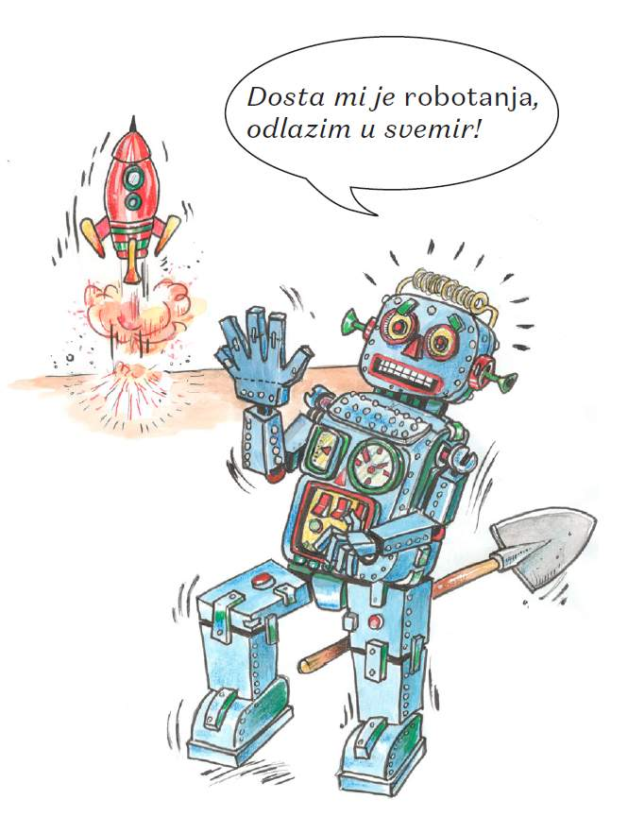
Tijekom XX. stoljeća znanost je doživjela dotad neviđen razvoj
Značajni razvoj mnogih znanosti na području fizike, kemije i medicine kao i znanstvene fantastike – robot

Slide 4
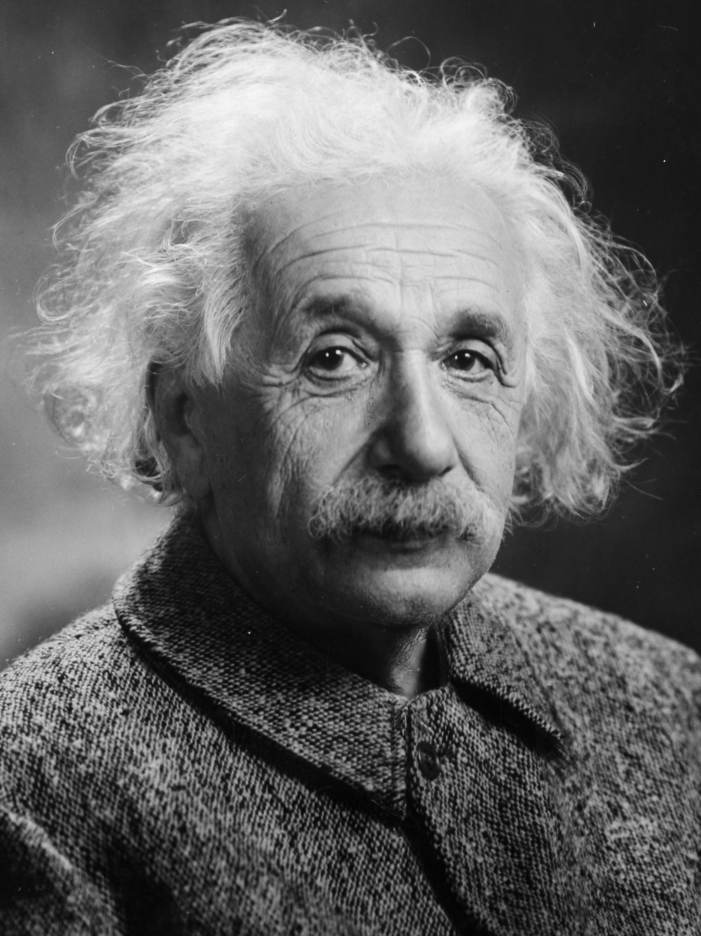


Prepoznaješ li osobu na fotografiji? Čime se bavio? Za što je zaslužan?

Slide 5
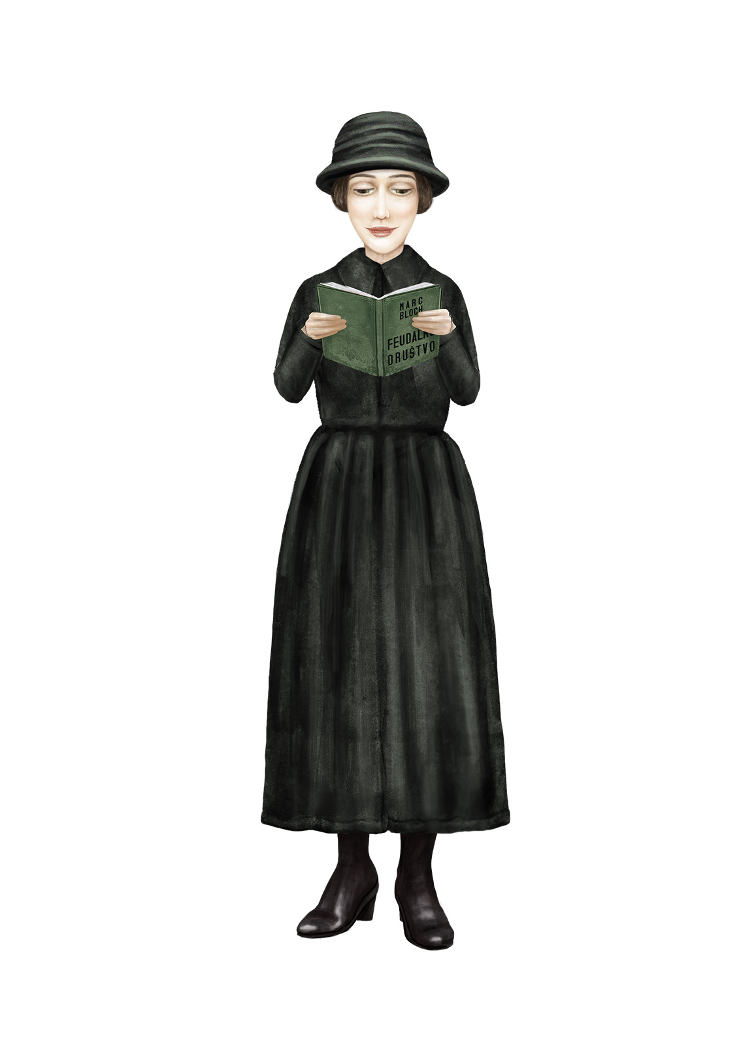
Koristeći udžbenik (U/str. 70 i 71) i Internet (enciklopedija.hr),
pronađi i odgovori na pitanja u bilježnicu:
Kada je i gdje rođen Albert Einstein?
Kojom granom znanosti se najviše bavio?
U kojim država je djelovao? Zašto je morao napustiti Njemačku?
Kako se zove njegova najpoznatija teorija? Kada je dobio Nobelovu nagradu?
Čime se bavi atomska fizika?
Na razvoj kojeg oružja je Einstein upozoravao?

Slide 6
Kada je i gdje rođen Albert Einstein?
Kojom granom znanosti se najviše bavio?
U kojim država je djelovao? Zašto je morao napustiti Njemačku?
Kako se zove njegova najpoznatija teorija? Kada je dobio Nobelovu nagradu?
Čime se bavi atomska fizika?
Na razvoj kojeg oružja je Einstein
upozoravao?
1.
2.
3.
4.
5.
6.

Slide 7
Albert Einstein bio je fizičar njemačko-židovskog podrijetla.
Opća teorija relativnosti (1916. godine) – Einsteinovo glavno djelo.
Nobelovu nagradu za fiziku dobio je 1921. godine.

Slide 8
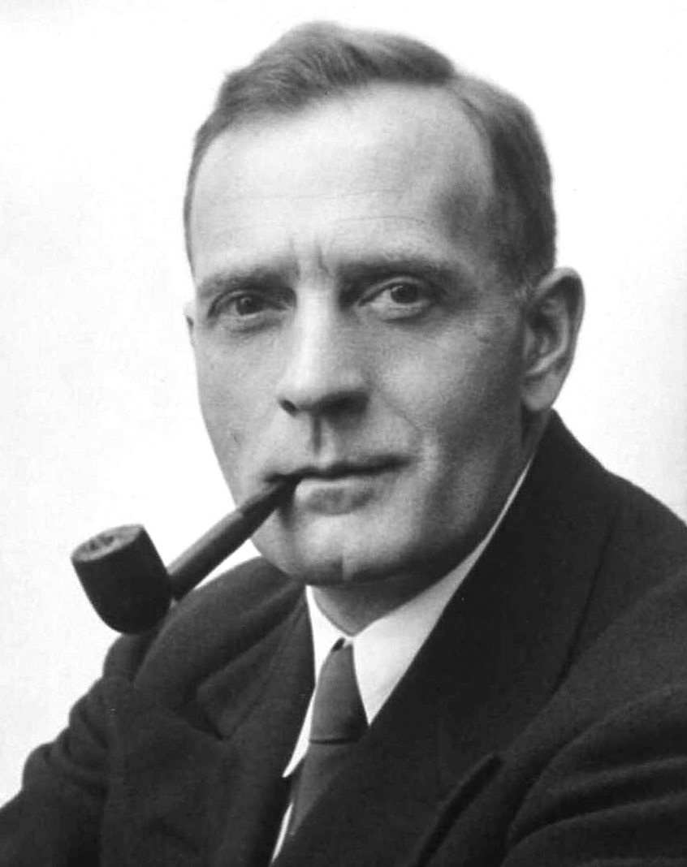

Američki astronom
Edwin Hubble dokazao je
da se svemir širi i tako omogućio nastanak teorije velikog praska.

Slide 9
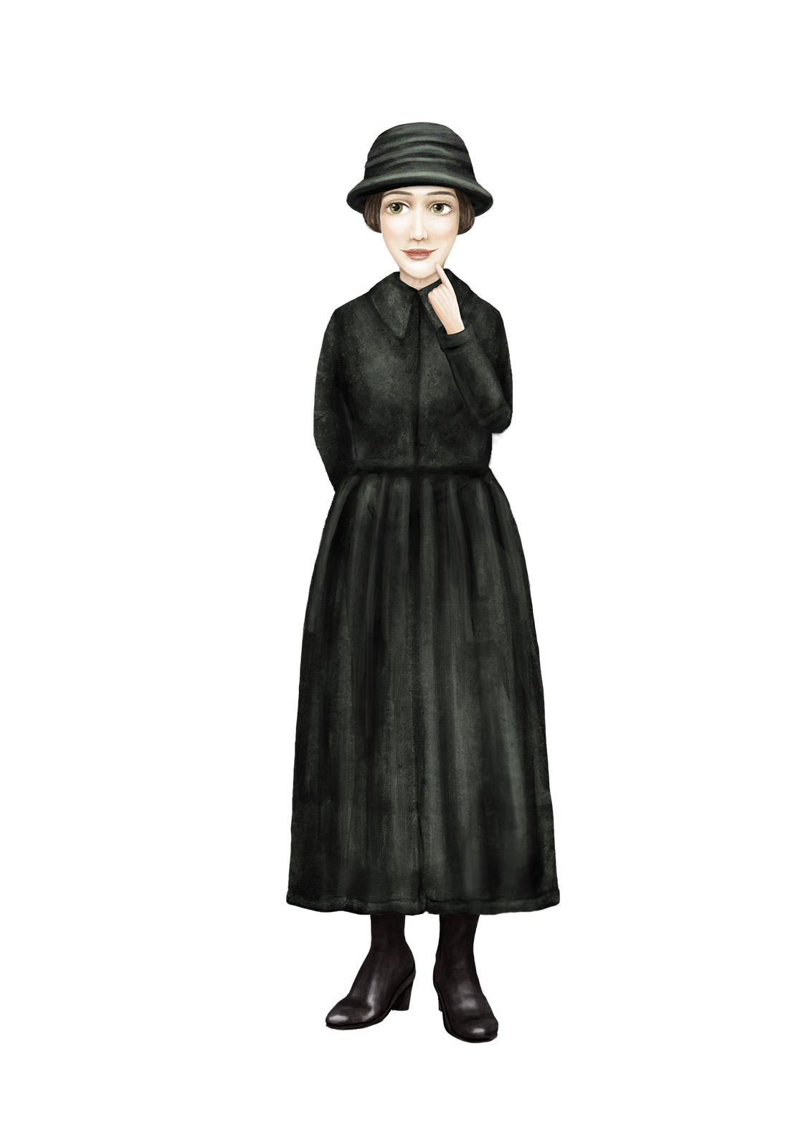
Pogledajmo video o poznatom mikrobiologu Alexanderu Flemingu i njegovom otkriću penicilina.
Znanstvenici i istraživači | Polje istraživanja/znanost | Otkriće/spoznaja | Godina Nobelove nagrade
Alexander Fleming
Lavoslav Ružička
Marc Bloch
Howard Carter
Uz pomoć udžbenika (U/str. 71), ispuni tablicu o znanstvenicima i otkrićima.

Slide 10
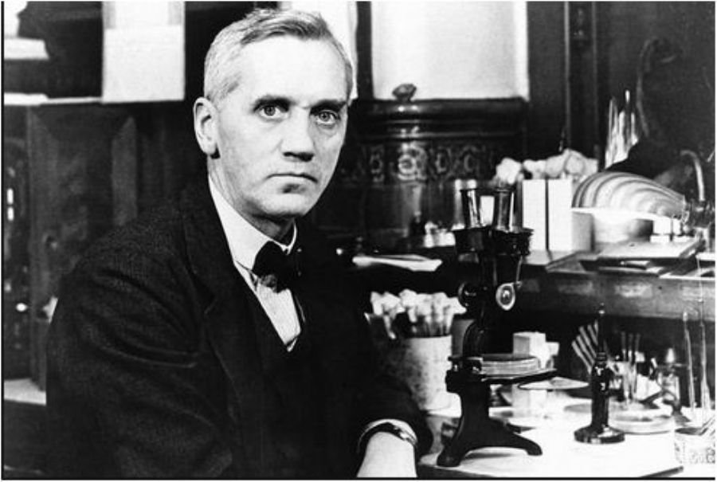
Otkrića mikrobiologije na početku
XX. stoljeća omogućila su
pronalazak lijekova protiv
mnogih bolesti. Jedan od
najzaslužnijih na tom području
bio je škotski mikrobiolog
Alexander Fleming. Godine 1928.
on je iz jedne vrste plijesni
uspio izdvojiti tvar koju je nazvao penicilinom.
Dobio je Nobelovu nagradu
za medicinu i fiziologiju
1945. godine.

Slide 11
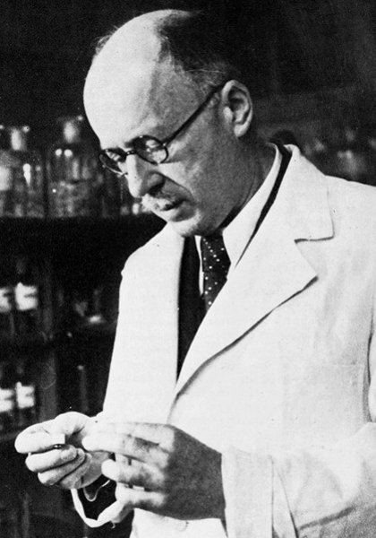
Hrvatski znanstvenik
Lavoslav Ružička
dobio je 1939. godine Nobelovu nagradu
za kemiju. Bavio se,
među ostalim,
proučavanjem spolnih hormona i stvaranjem umjetnih mirisa za
industriju parfema.

Slide 12
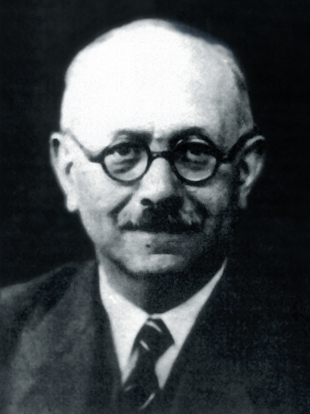
Marc Bloch je bio
francuski povjesničar. Sudjelovao je u antifašističkom pokretu otpora u Francuskoj.
Ubili su ga nacisti 1944. godine.

Slide 13
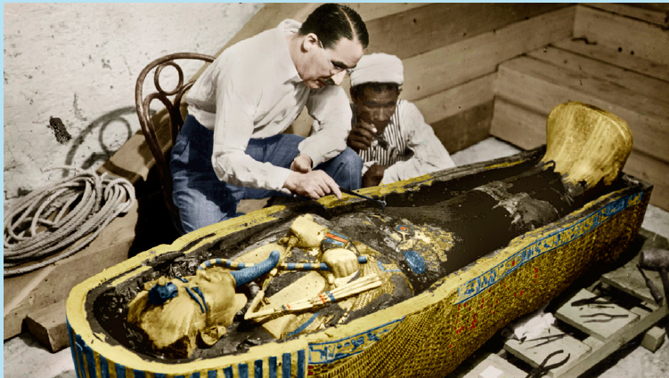
Howard Carter otkrio je u Egiptu
1922. godine grobnicu faraona Tutanhamona.
Bila je jedna od
rijetkih egipatskih grobnica neopljačkanih u
prethodnim tisućljećima
i skrivala je mnogo vrijednih arheoloških nalaza.
Grobnice, ne samo egipatske, arheolozima i povjesničarima
pružaju obilje informacija
o prošlosti.​​​

Slide 14
Zaigrajmo kviz i ponovimo gradivo!

Slide 15
Znanstvena otkrića i dostignuća
brojna znanstvena otkrića i dostignuća između dva rata
razvoj znanstvene fantastike – robot
Albert Einstein – Opća teorija relativnosti, Nobelova nagrada za fiziku 1921. godine
Alexander Fleming – otkriće penicilina
Lavoslav Ružička – Nobelova nagrada za kemiju 1939. godine
promjene i otkrića u društvenim znanostima
Howard Carter – otkriće Tutanhamonove grobnice 1922. godine

